Slide 1
Installation af Umbraco

Slide 2
Øvelse
SIK-05-Øvelse om risikoanalyse
Prioritering
Behandling af risici

Slide 3
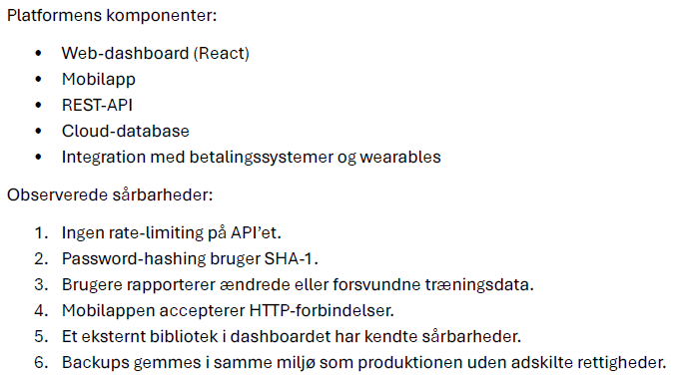
Trin 7: Prioriter og behandl risici
1. Risikoreduktion
Reducer risikoen ved at implementere sikkerhedstiltag. Eksempler:
MFA
Patching
Kryptering
Rate‑limiting
Logging og overvågning
2. Risikooverførsel
Flyt risikoen til en tredje part. Eksempler:
Cyberforsikring
Cloud-leverandør
Outsourcing af drift
3. Risikoundgåelse
Stop den aktivitet, der skaber risikoen. Eksempler:
Fjern en sårbar funktion
Luk et usikkert API
Begræns adgang eller funktionalitet
4. Risikoaccept
Organisationen accepterer risikoen. Eksempler:
Lav risiko, lav konsekvens
Billigere at acceptere end at mitigere
Typisk dokumenteret i risikoregisteret

Slide 4

Semesterplan
Grundlæggende it-sikkerhed
Sikker systemudvikling
Tekniske aspekter af it-sikkerhed
Privatliv, etik og GDPR
Kvalitetssikring og sikkerhed
Uge 10-12
Uge 13-16
Uge 17-18
Uge 19-21
Trusler
Sårbarheder
Adgangskontrol
Kryptografi
Netværkssikkerhed
Krav og design
Brugere og sikkerhed
Evaluering
Test
Etik
Lovgivning
Ansvar
Uge 5-9

Slide 5
Introduktion til adgangskontrol
Pedersen og Vandrup, kapitel 4

Slide 6
Læringsmål
viden om adgangskontrol, kryptografi og netværkssikkerhed

Slide 7
Beskyttelse af it-systemer
Teknisk foranstaltning: Teknologisk beskyttelse, som skærmer systemets sårbarheder fra hændelser
Udgangspunkt for at vælge beskyttelse:
Trusselsbilledet
Systemets sårbarheder
Risikoanalyse
Det er afgørende, at tekniske foranstaltninger implementeres korrekt.
Systemerne er ikke stærkere end det svageste led.

Slide 8
Identity & Access Management (IAM)
Definition:
IAM er processer, politikker og teknologier, der sikrer, at de rette personer har den rette adgang på det rette tidspunkt.
Hovedformål: Beskytte data, minimere risiko og understøtte compliance.
Kernekomponenter:
Identiteter (brugere, roller, systemer, services)
Autentificering (verificering af identitet)
Autorisation (tilladelser/rollebaseret adgang)
Audit & overvågning (kontrol og efterprøvbarhed)

Slide 9
Autentificering: Bekræftelse af identitet
Typer af autentificering:
Noget du ved: Adgangskode
Noget du har: Mobilapp, sikkerhedstoken
Noget du er: Biometrisk data (fingeraftryk, ansigt)
MFA: Kombination af flere og dermed styrkelse af sikkerheden
Standarder og teknologier:
OAuth2/OpenID: Bruges til Single Sign-On på websider
Kerberos – klassisk netværksautentificering i især Windows-domæner

Slide 10
Autorisation: Styring af rettigheder
Formål: Styre adgang til ressourcer baseret på brugerens rolle og behov
Eksempler:
I et journalsystem kan kun læger se bestemte patientnoter, mens sekretærer kun må se administrative oplysninger.
En udvikler må tilgå databasen, hvis vedkommende er på virksomhedens netværk.
En leder må kun ændre i medarbejderdata i egen afdeling.
Adgangsmodeller:
RBAC: Rettigheder gives via roller (f.eks. Studerende, Underviser, Administrator).
ABAC: Adgang baseret på attributter (tidspunkt, lokation, afdeling, device type).
PBAC: Regler defineret i politikker, ofte maskinlæsbare.

Slide 11
IAM i praksis
Processer:
Livscyklus for identiteter: Oprettelse → ændring → nedlukning
Automatisk tildeling af roller og rettigheder
Regelmæssige adgangsreviews: Skal brugere stadig have adgang?
Teknologier:
Directory Services: Active Directory, LDAP-baserede systemer (protocol)
Systemer integrerer typisk via SAML og OAuth2.

Slide 12
Øvelse fra bogen
Anden øvelse på side 113: Du anvender sikkert allerede…

Slide 13
Best practice og eksempel
God praksis:
Mindste privilegium
”Aldrig tillid, altid verificér”
MFA på konti — især privilegerede
Regelmæssige adgangsevalueringer
Adgangslogning og overvågning
Eksempel - Ny medarbejder:
HR godkender oprettelse af identitet.
IAM-systemet tildeler automatisk roller: Marketing + Office Tools
MFA aktiveres automatisk.
Efter fratrædelse deaktiveres kontoen og rettigheder fjernes.

Slide 14
Øvelse
SIK-06-Øvelser i adgangskontrol

Slide 15
Opsætning af Visual Studio ASP.NET case
Forudsætninger:
Microsoft Visual Studio 2026 (Community)
Instruktioner:
Åbn Visual Studio, og vælg at klone et projekt.
Indsæt URL'en til GitHub.
Efter kloning bliver du muligvis bedt om at installere en ny version af .NET, hvilket du bekræfter.
Åbn løsningen SportsSln hørende til slutning af kapitel 11.
Klik på den grønne startknap for at starte et build, og bekræft at certifikatet kan installeres.
https://github.com/apress/pro-asp.net-core-6

